Slide 1

业务理解和技术选型
效果优化和业务上线
飞桨代码展示
技术方案长线规划
项目心得总结

Slide 2



业务理解和系统设计
业务：为HR发布的岗位（从人才库）推荐合适的候选人
HR/直线主管
推荐系统
应用端
发布岗位（JD）
推荐候选人（CV（k/M））
二次推荐（t/k）
创建岗位画像
创建岗位描述文本
发布JD
二次推荐
满足性条件
匹配性条件
推荐的岗位画像标签
职责描述、任职要求
招聘人数等信息（1-500）
发布岗位
近实时(T+2s)
按前端要求频率、人数、时间滚动推荐

Slide 3
任务分析和技术选型
任务及数据分析
任务
数据
搜索任务：以岗搜人
原始数据
监督学习样本
外部数据
特征工程
预训练
岗位数据：岗位画像和岗位文本
简历数据：简历画像和简历文本
历史投递岗位6W+，对应候选人100W+
投递岗位且通过筛选的为1，未通过为0
HR知识图谱
画像标签（打标模型含对齐）
BERT
任务
搜索任务（画像检索）+推荐任务（U2I）的CTR
技术选型
人才推荐
按满足性条件筛选
粗召回（TOP1000）
精排（TOP750）
人岗匹配精排
综合精排
ElasticSearch
输入：画像标签（含满足性条件）
输出：TOP1000个CV及es_score
xdeepfm
输入：pair<CV文本、JD文本>
输出：match_score = softlmax<deepfm>
Score = alpha * es_score + alpha’ * match_score
<500ms
<500ms

Slide 4
业务理解和技术选型
效果优化和业务上线
飞桨代码展示
技术方案长线规划
项目心得总结

Slide 5
召回效果优化
ElasticSearch
输入：画像标签（含满足性条件）
输出：TOP1000个CV及es_score
问题：
HR对岗位有字段定制化喜好
满足性条件必须满足
ES自带的BM25召回精度不够
Coef * boost -> DSL
LR
拟合数据：历史投递数据
输出：coef
ElasticSearch
输入：画像标签（含满足性条件）
输出：TOP1000个CV及es_score
优化项：
岗位画像中设置了字段级重要性，对搜索加权
对必须满足条件采用短语匹配，对公司、行业、技能等标签采用分词匹配
用历史数据拟合LR的coefficient提供给搜索指导排序

Slide 6
精排模型效果优化
问题：
科技、专业、产品等岗位序列因内容丰富，效果较好；行政、销售等序列因标签较少，效果较差
核心标签《工作职责》粒度不够，导致误推
特征扩宽的xdeepfm
输入：pair<CV文本、JD文本>
输出：match_score = softlmax<deepfm>
xdeepfm
输入：pair<CV文本、JD文本>
输出：match_score = softlmax<deepfm>
优化项：
利用图谱上下位和别名扩宽特征，如增加相似技能代替原来的单一技能，使JAVA和J2EE的相似性能得到利用 – 已完成
工作职责（工作经历、项目经历）是关键信息，但杂乱信息较多，为补充工作职责信息，对工作经历和项目经理文本提取非监督主题30个作为补充 – 开发中
将精排拆为两段：岗位类型分类+匹配，科技等直接进入匹配，行政等增加关键词模型 – 实验中

Slide 7
业务理解和技术选型
效果优化和业务上线
飞桨代码展示
技术方案长线规划
项目心得总结

Slide 8
飞桨代码展示3-特征配置

Slide 9
飞桨代码展示4-特征处理

Slide 10
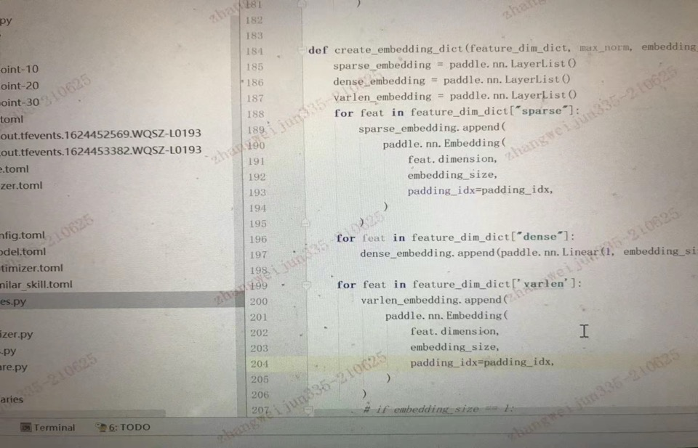
飞桨代码展示4-特征处理

Slide 11
飞桨代码展示5-FM类

Slide 12
飞桨代码展示6-CIN类

Slide 13
飞桨代码展示6-CIN类

Slide 14
飞桨代码展示7-DNN类

Slide 15
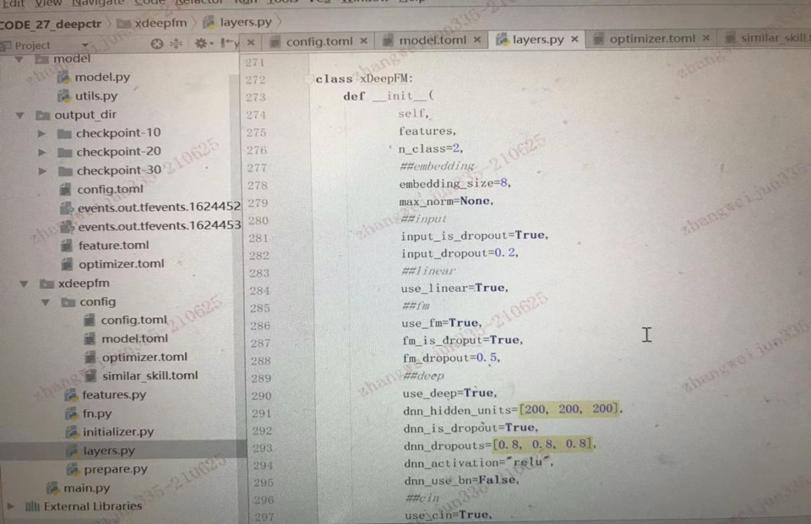
飞桨代码展示8-xDeepFM类

Slide 16
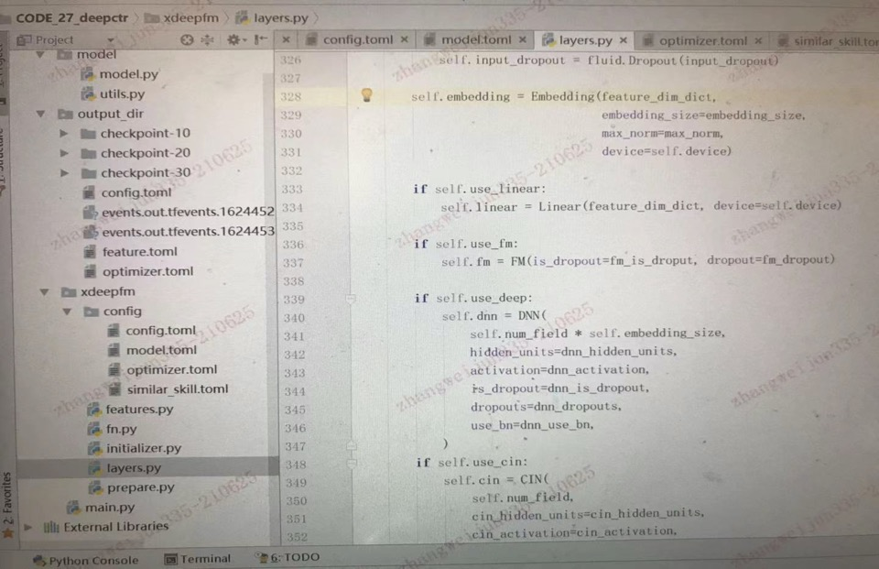
飞桨代码展示8-xDeepFM类

Slide 17
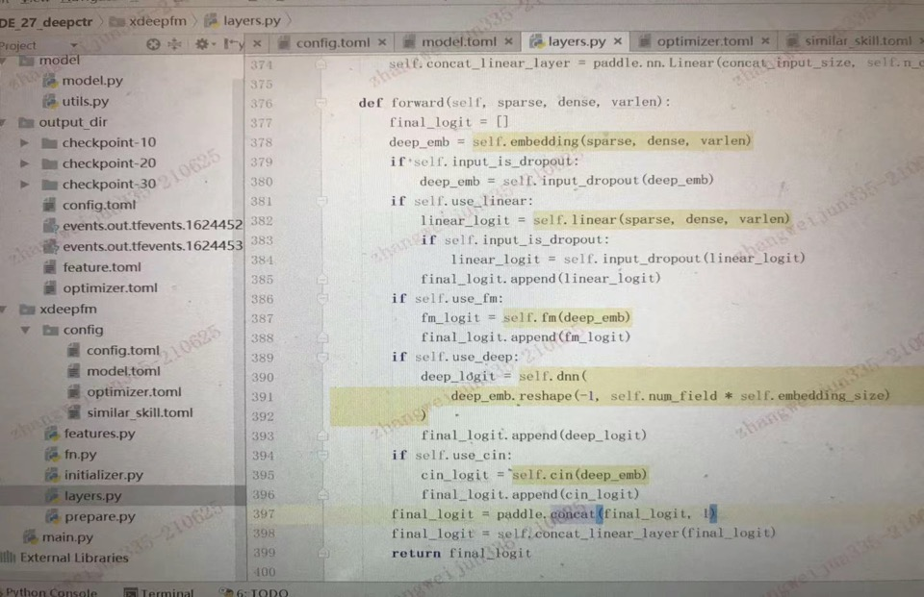
飞桨代码展示8-xDeepFM类

Slide 18
业务理解和技术选型
效果优化和业务上线
飞桨代码展示
技术方案长线规划
项目心得总结

Slide 19
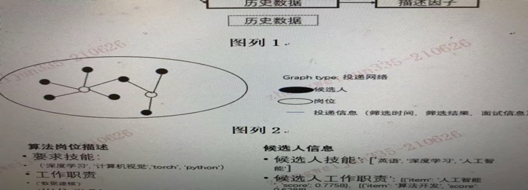
技术方案长线规划
系统设计优化
去掉繁杂的创建岗位画像环节，信息全部由文本提供
技术方案优化
召回采用文本向量召回
评估指标优化
CTR改为排序评估指标或凸显首页、前两页P值的指标
模型优化
特征增加-利用知识图谱的node2vec和文本相似度结合
打标模型优化-重调打标模型的预训练
增加历史信息，学习当前筛选者对简历的容忍度

